Slide 1

컴퓨터 로직 설계 과제 03_23
휴먼지능 정보 공학과
202210829
김진석

Slide 2
목차
01. K-map을 이용한 Minimization 과정
02. 최소화된(Minimized) SOP expression
03. BDF capture
04. RTL Viewer capture
05. Simulation capture. Verification 과정
06. Discussion

Slide 3
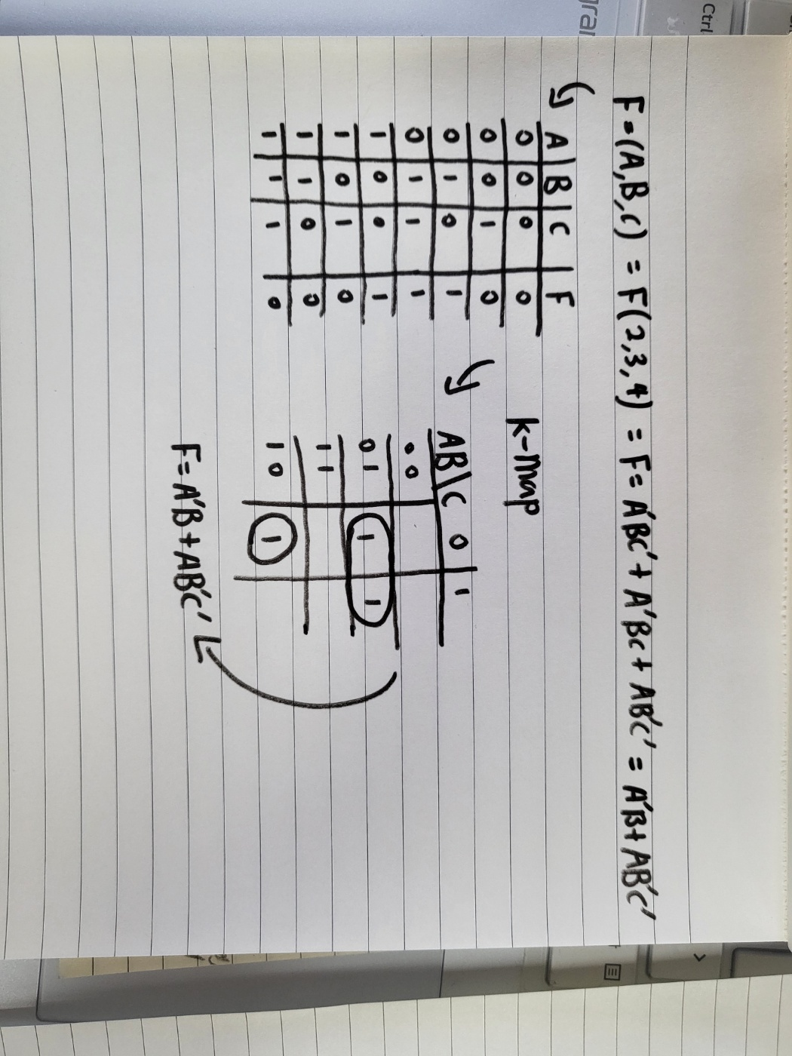
01. K-map을 이용한 Minimization 과정
진리표를 그리고 그에 해당하는 값을 식으로 적는다. 적은 진리표 값을 카르노 맵에 맵핑하여 최소화한다.

Slide 4
F(A,B,C) =F(2,3,4)= A’BC’ + A’BC + AB’C’ =A’B + AB’C’
02. 최소화된(Minimized) SOP expression
최소화한 진리표 식을 다시 한번 (SOP)형식으로 정리 해본다.

Slide 5
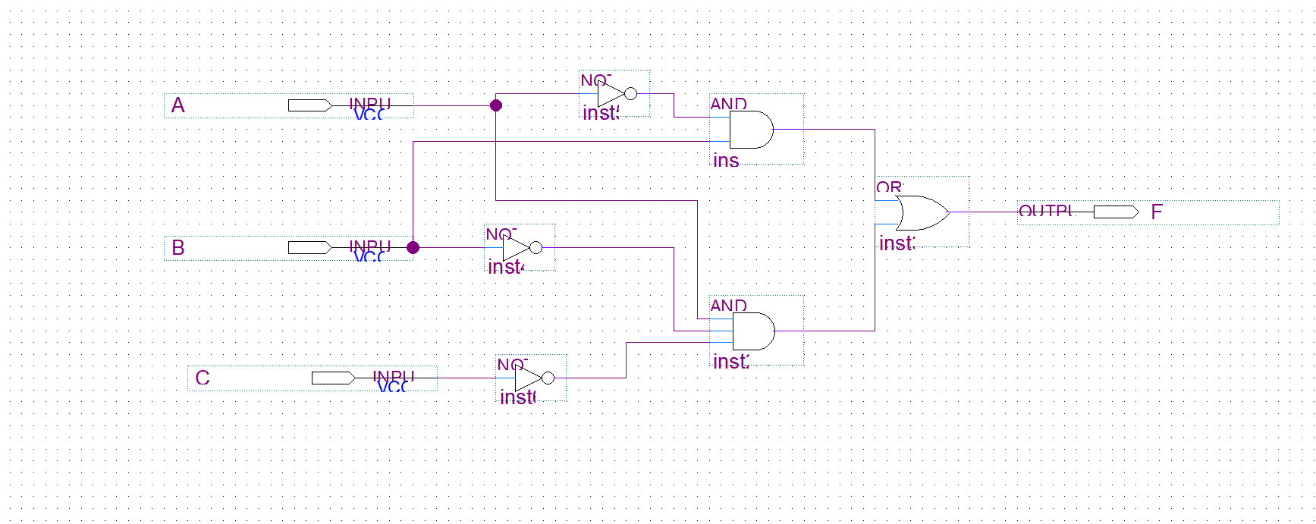
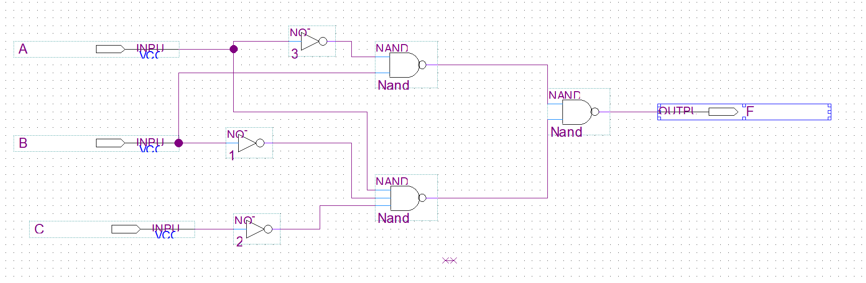
03. BDF capture
원본
NAND 변환
3개의 input과 3개의 not gate 2개의 AND gate와 1개의 or 개이트로 구성
3개의 input과 3개의 not gate 3개의 NAND gate로 구성

Slide 6
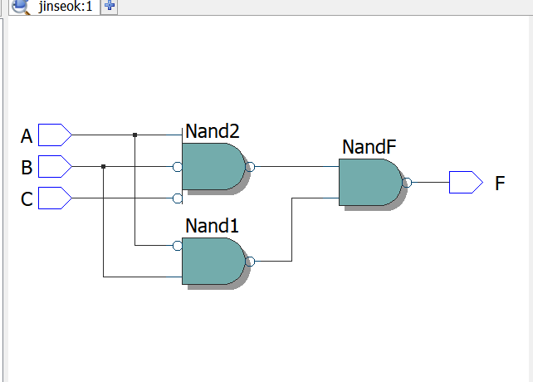
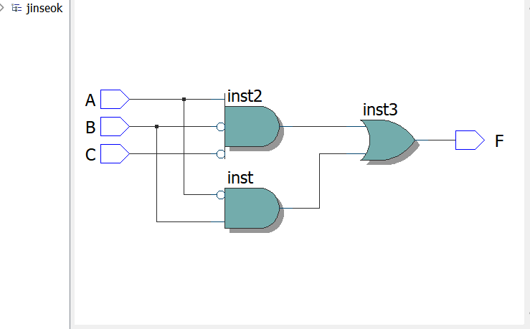
04. RTL Viewer capture
원본
NAND 변환
2개의 AND회로와 1개의 or 회로로 구성
3개의 NAND 회로로 구성

Slide 7
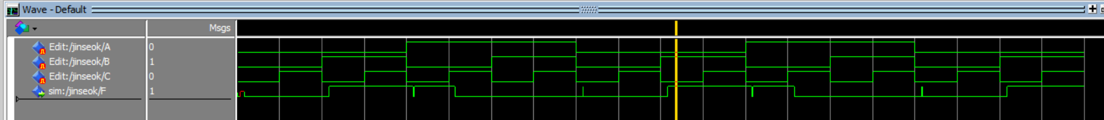
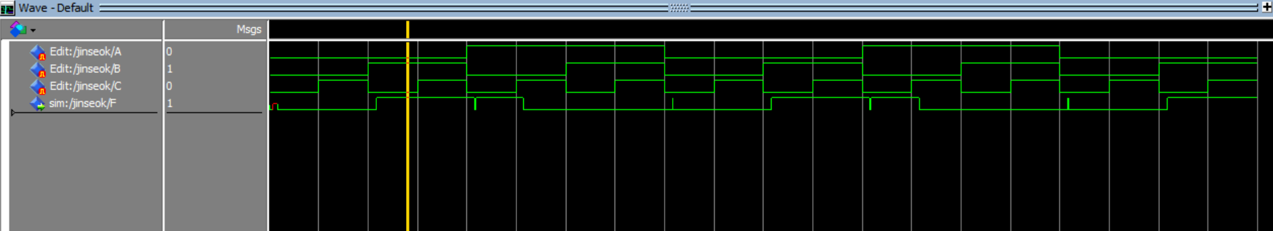
05. Simulation capture. Verification 과정
원본
NAND 변환
AND-OR 게이트를 NAND 게이트로 변환했다. 하지만, Simulation 결과는 동일하다.
즉, AND-OR 게이트를 NAND 게이트로 변환하여도 된다는 결과를 알게되었다.

Slide 8
06. Discussion
AND-OR 게이트를 NAND로 변환하여 사용하면 이점은
1.다른 게이트를 사용했을 때 발생하는 비용보다 NAND 게이트의 비용이 저렴하기 때문에 적은 비용으로 같은 결과를 만들어 낼 수 있다.
2.NAND 게이트는 입력이 많은 논리 회로를 구현할 때 NAND 게이트를 사용하는 것이 다른 게이트를 사용하는 것보다 효율적이다.
3. NAND 게이트는 디지털 전자 장치의 표준화된 구성 요소이므로 널리 사용 가능하고 잘 이해되고 있다. 논리 회로를 NAND 게이트로 변환하면 회로를 쉽게 유지 관리할 수 있고 필요한 경우 수리하거나 교체할 수 있다.
즉, 전반적으로 논리 회로를 NAND 게이트로 변환하면 특정 애플리케이션 및 설계 요구 사항에 따라 다양한 이점을 제공받을 수 있다.

